Slide 1
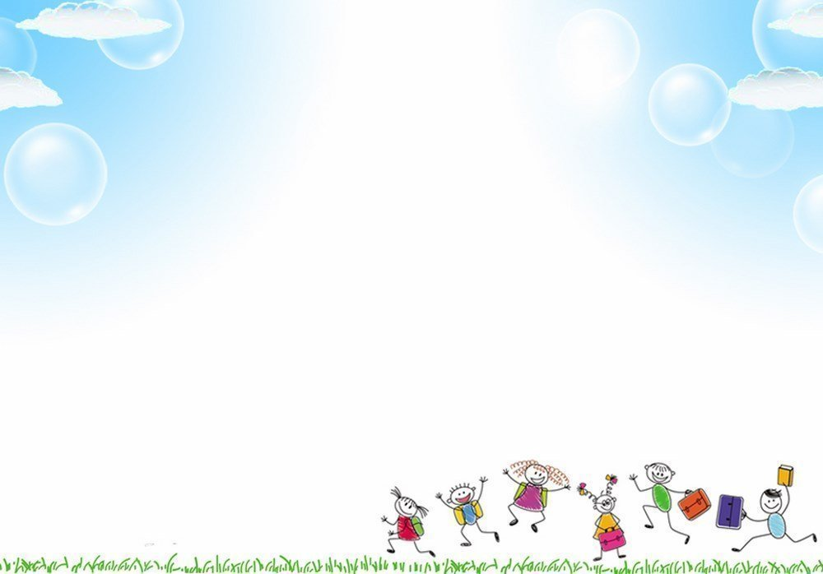
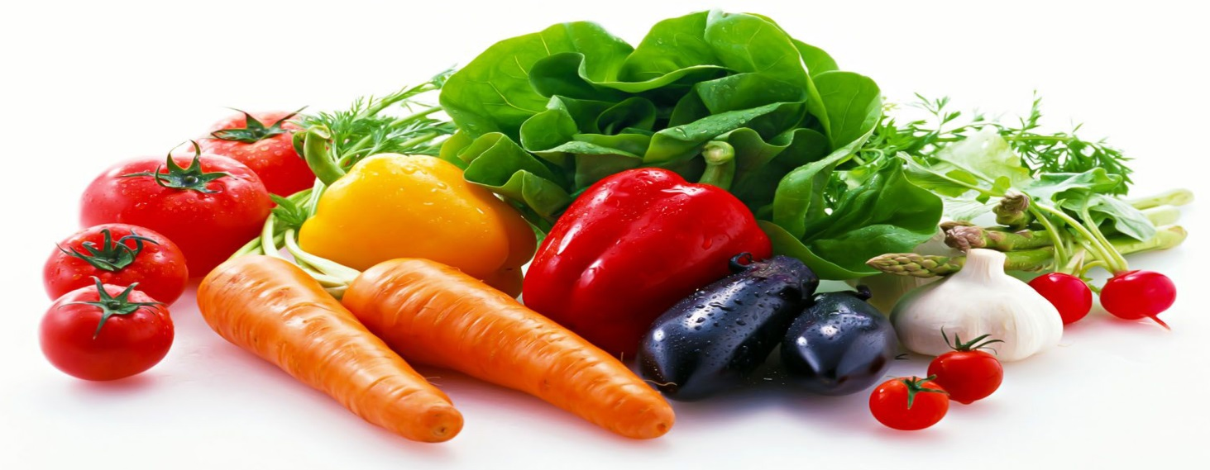
ỦY BAN NHÂN DÂN QUẬN LONG BIÊN
TRƯỜNG MẦM NON LONG BIÊN
GIÁO ÁN
PHÁT TRIỂN NHẬN THỨC
Lĩnh vực: Khám phá khoa học
Đề tài: Phân loại nhóm rau củ quả
Lứa tuổi: Mẫu giáo lớn 5-6 tuổi
Giáo viên: Nguyễn Thị Thanh Hoa

Slide 2
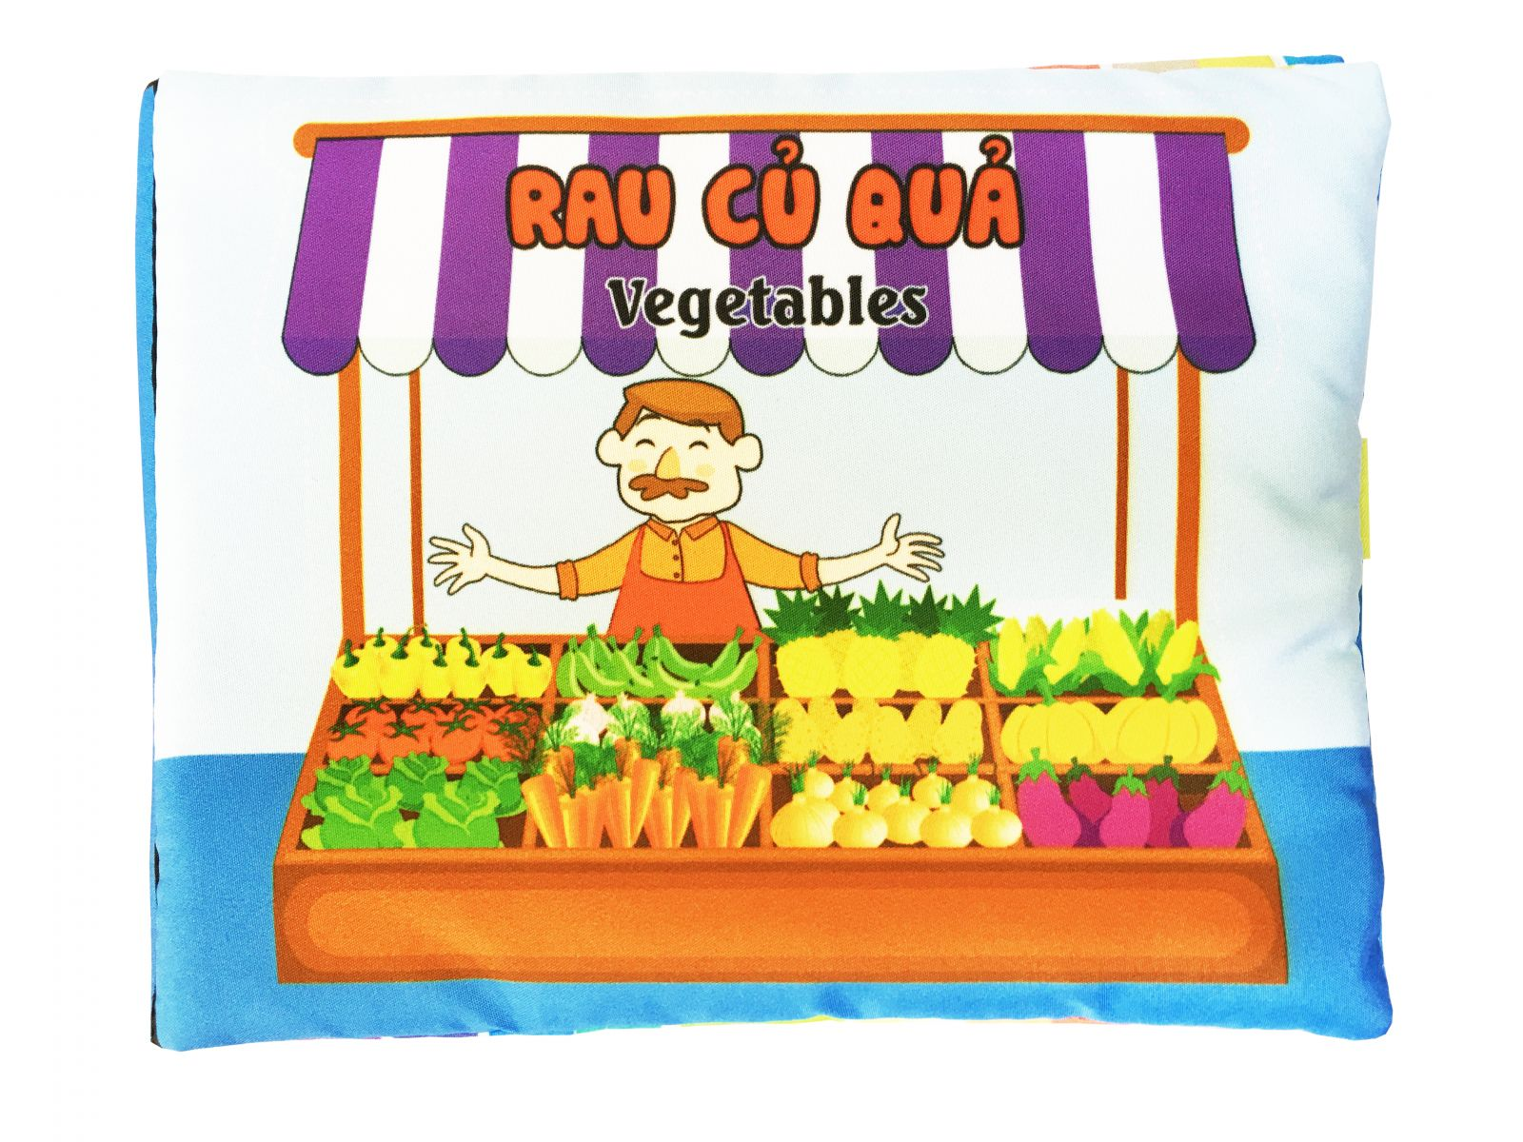

Slide 3

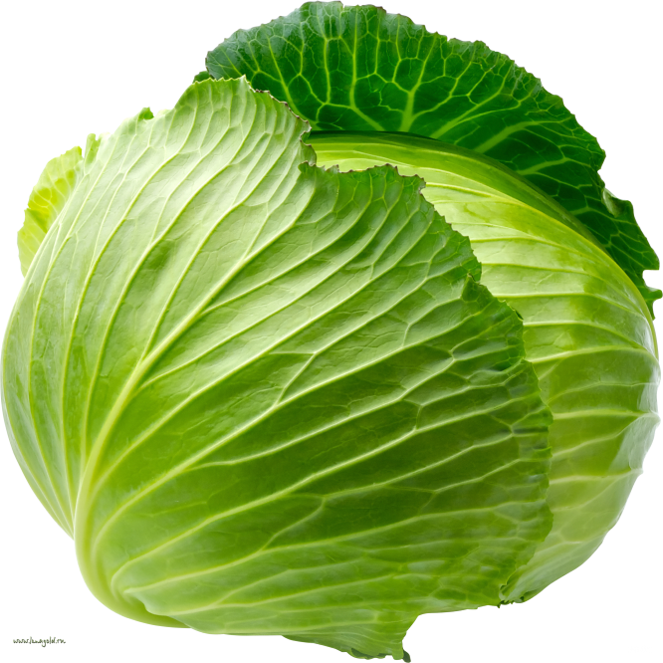
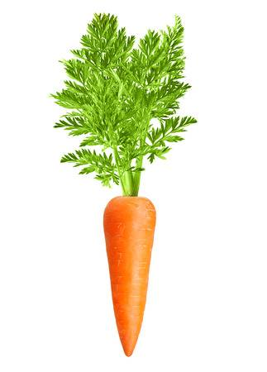
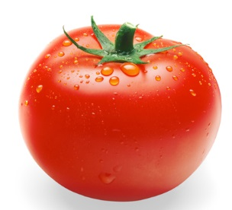
1.Bắp cải
3. Cà chua
2.Cà rốt

Slide 4
Các bộ phận của mình?
Tên của mình là gì?
Lá của mình có màu sắc như thế nào?
Vai trò của mình?
Các món ăn chế biến từ bắp cải là gi?
Phần nào của mình dùng để nấu? Mình là loại rau ăn gì?

Slide 5
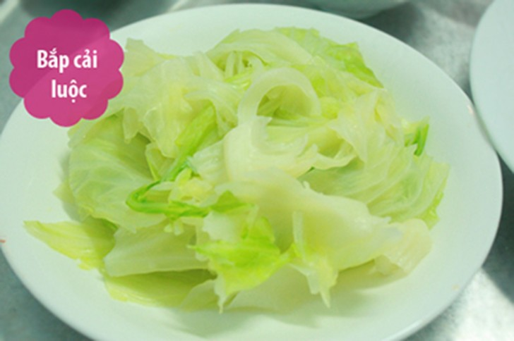
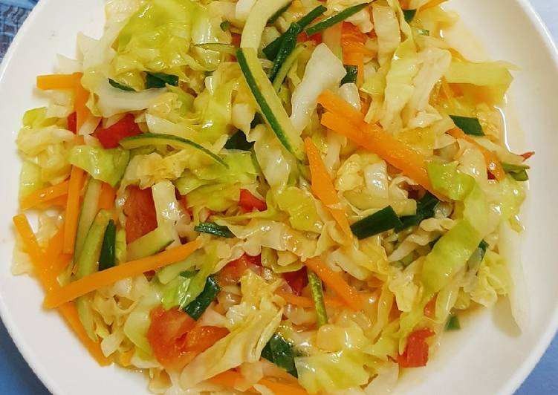
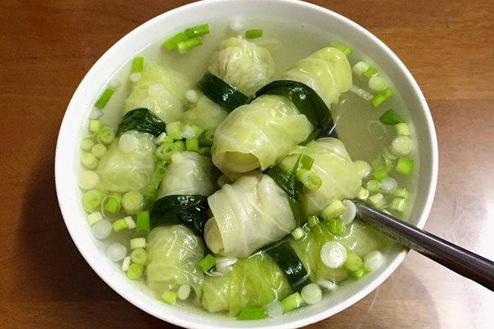
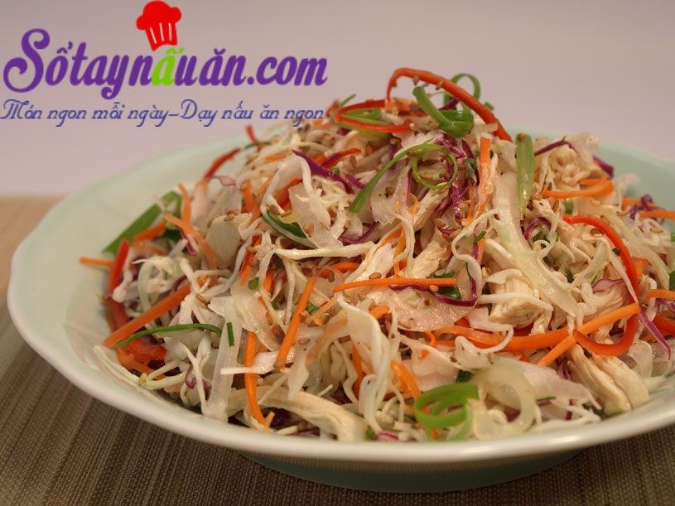

Slide 6
Mình có các bộ phận nào?
Mình là củ gì?
Mình có đặc điểm gì?
Vai trò của mình?
Phần nào của mình dùng để nấu? Mình là loại rau ăn gì?
Mình có các cách nấu nào?

Slide 7
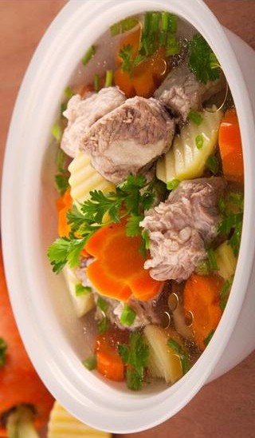
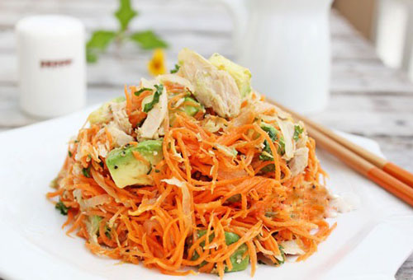
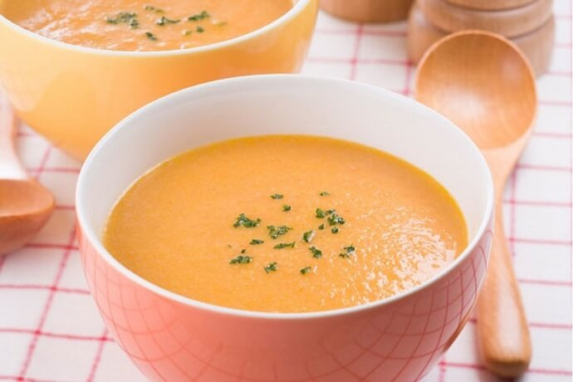
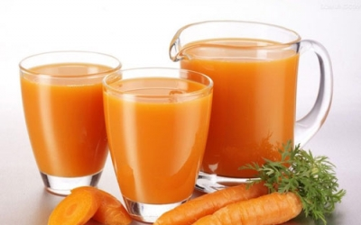

Slide 8
Mình có các bộ phận nào?
Mình là quả gì?
Phần vỏ của mình có gì và có hình dạng gì?
Vai trò của mình?
Phần nào của mình dùng để nấu? Mình là loại rau ăn gì?
Mình có các cách nấu nào?

Slide 9
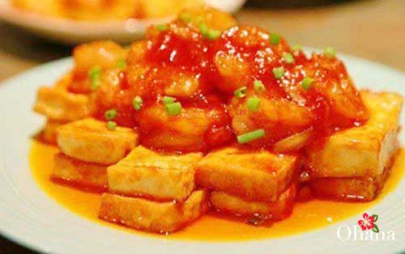
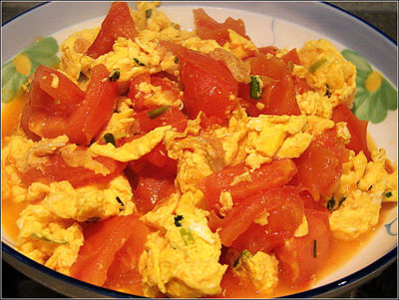
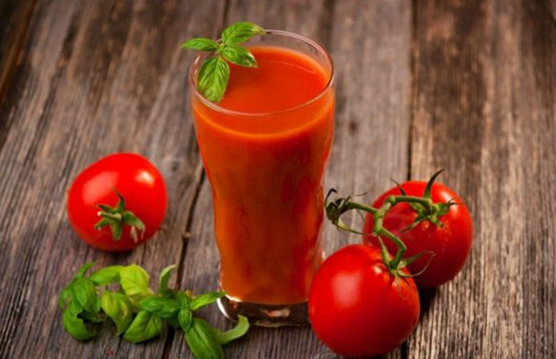
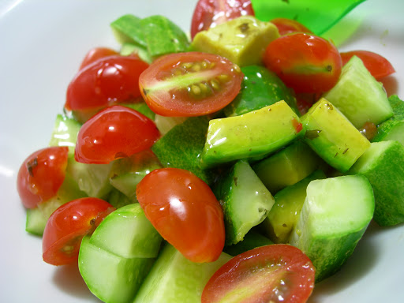

Slide 10
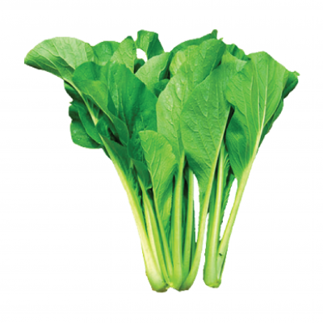
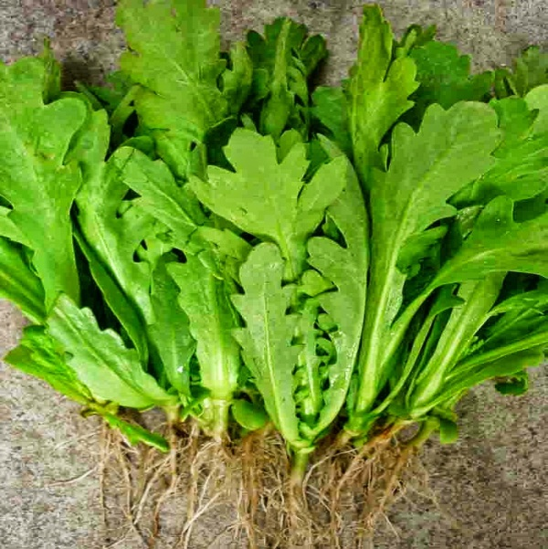
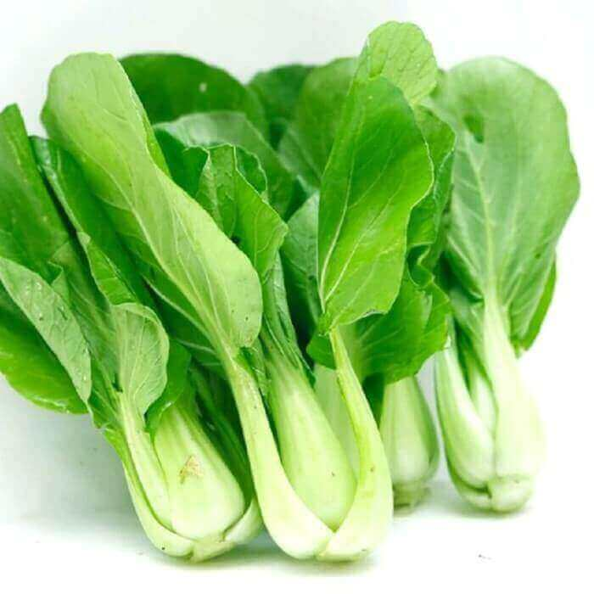
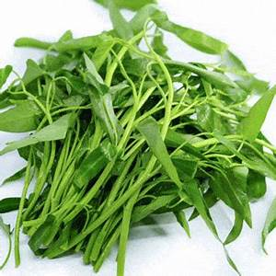
Hoạt động 2: HỌ HÀNG CỦA CHÚNG TÔI?

Slide 11
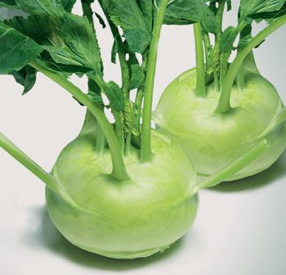
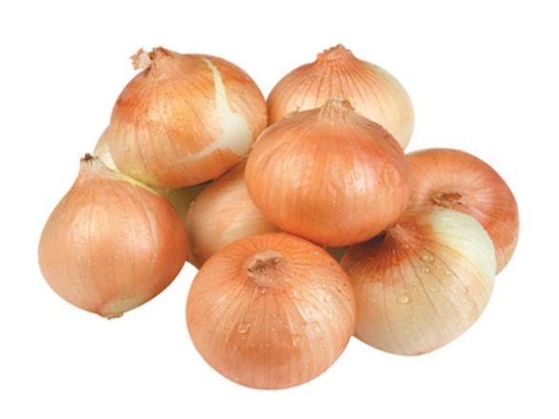
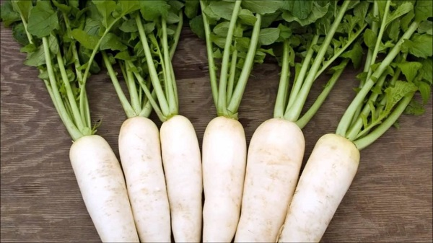
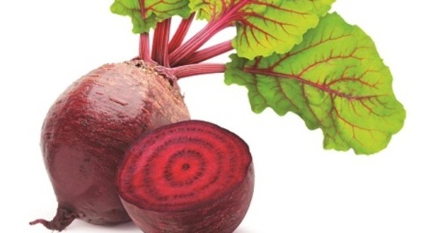

Slide 12
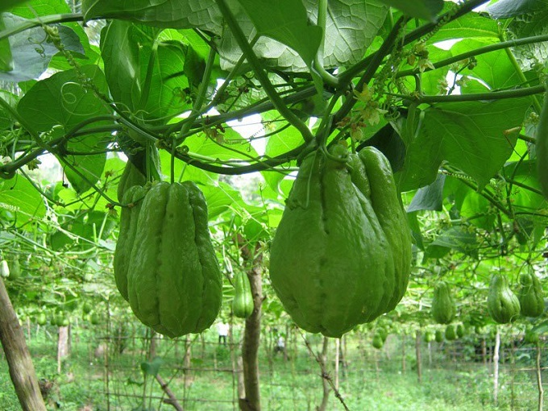
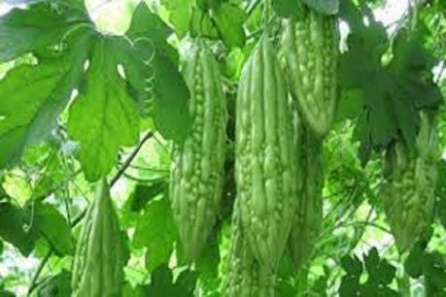
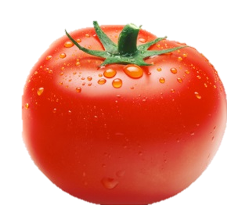
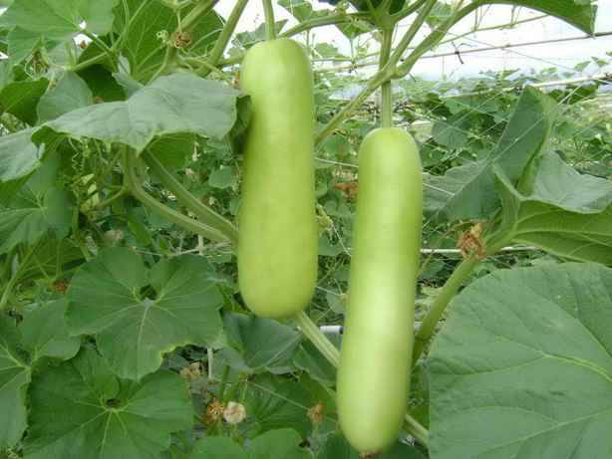
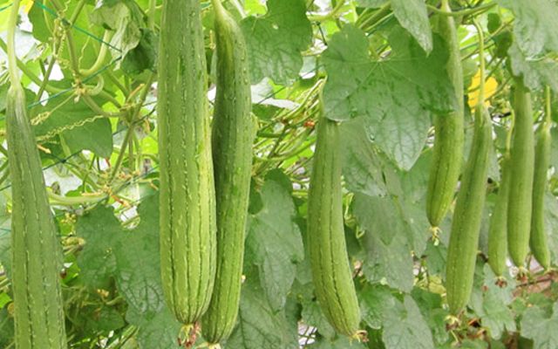

Slide 13
Hoạt động 3: TRÒ CHƠI THỬ THÁCH CÙNG BẠN?
Câu 1: Tìm ra loại rau ăn lá.

Slide 14
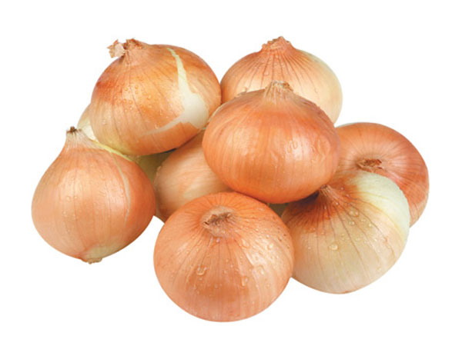
Câu 2: Tìm ra loại rau ăn củ.

Slide 15
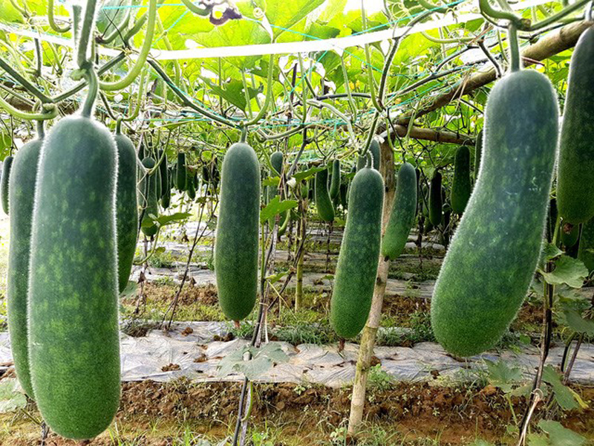

Câu 3: Tìm ra loại rau ăn quả.

Slide 16
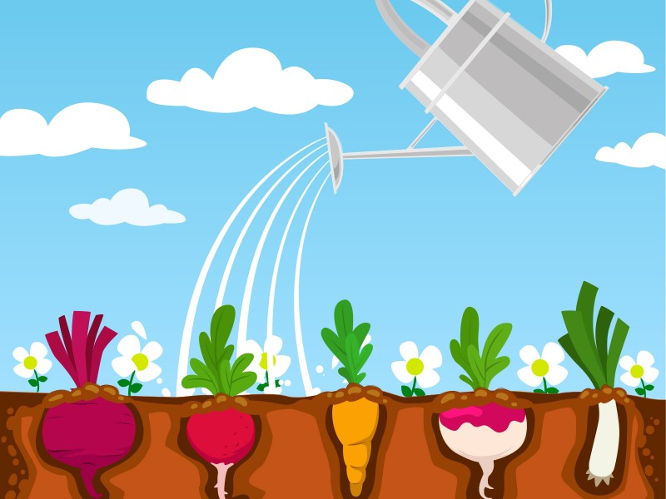

Xin chào và hẹn gặp lại!

